Slide 1
Audiência Publica 07/08/2018
Câmara de Vereadores de Belo Horizonte
COMPLEXO MINERÁRIO SERRA DO TAQUARIL
CMST – TAQUARIL MINERAÇÃO S/A

Slide 2
Audiência Publica 07/08/2018
Câmara de Vereadores de Belo Horizonte
Taquaril Mineração S/A – Detentora dos direitos minerários do projeto CMTS.
Construtora COWAN S/A – Principal acionista e proprietária da fazenda Ana da Cruz.
AVG Mineração- Acionista.

Slide 3
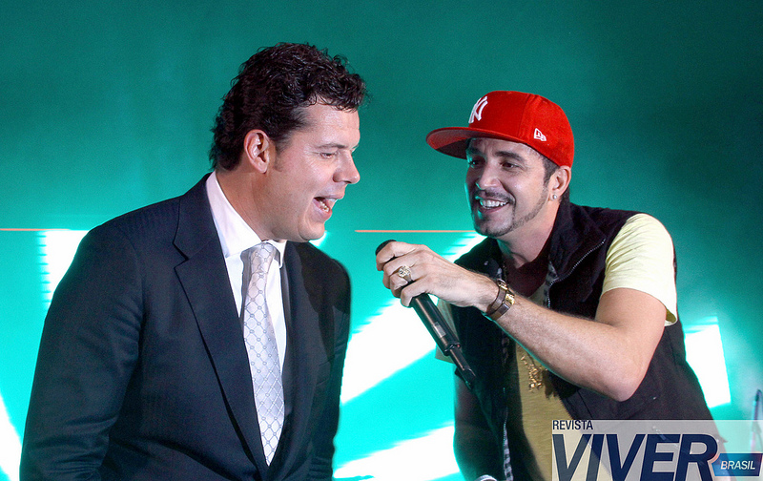
Audiência Publica 07/08/2018
Câmara de Vereadores de Belo Horizonte
Saulo Wanderley Filho (Dono da COWAN em aniversário de 40 anos, que ficou conhecido como baile fiscal dos empreiteiros) .

Slide 4
Audiência Publica 07/08/2018
Câmara de Vereadores de Belo Horizonte
Gerente do Projeto
Leandro Jardim Arruda
Resgate de espécies (Campos Rupestres, Floresta Semidecidual em mina Alegria, Fazendão(ampas em catas altas), mina Brucutu, mina Alegria (mariana), barragem Itabiruçu, barragem Sul Barão de Cocais, mineroduto de finos de Mariana, Capão Xavier.
Mestrado da Lina Andrade Lobo de Rezende, sobre restauração de campos rupestres atesta que taxa de sobrevivência foi de 43%.

Slide 5
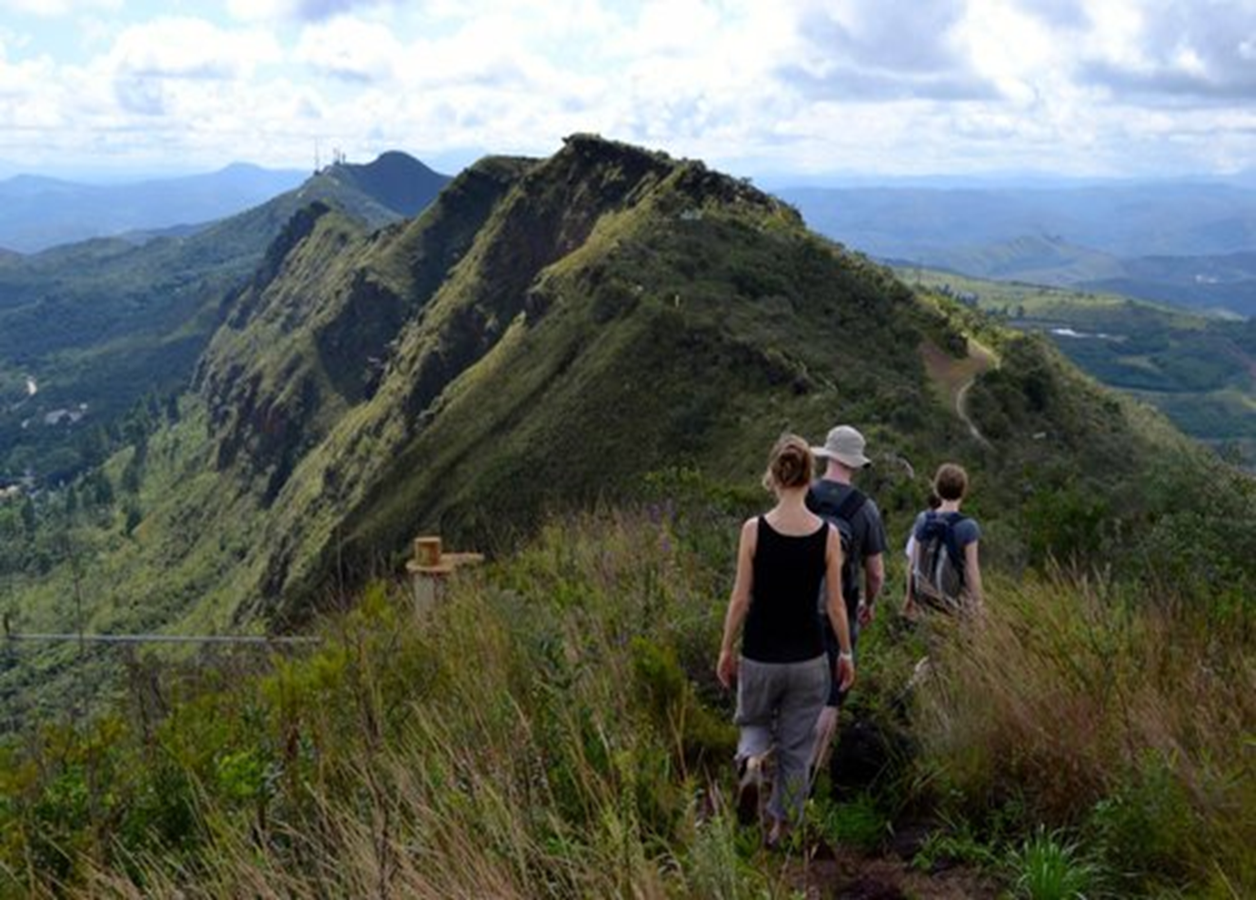
Audiência Publica 07/08/2018
Câmara de Vereadores de Belo Horizonte

Slide 6
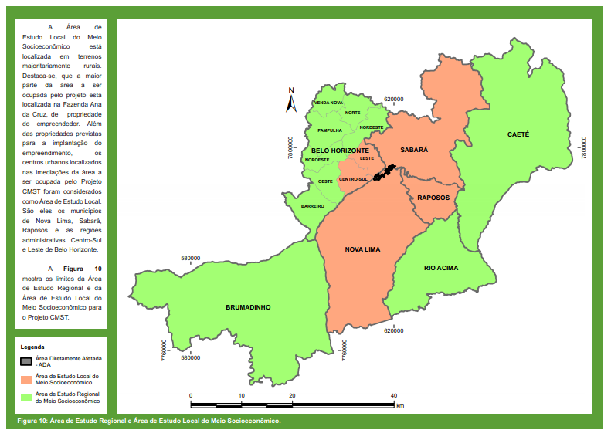
Audiência Publica 07/08/2018
Câmara de Vereadores de Belo Horizonte

Slide 7
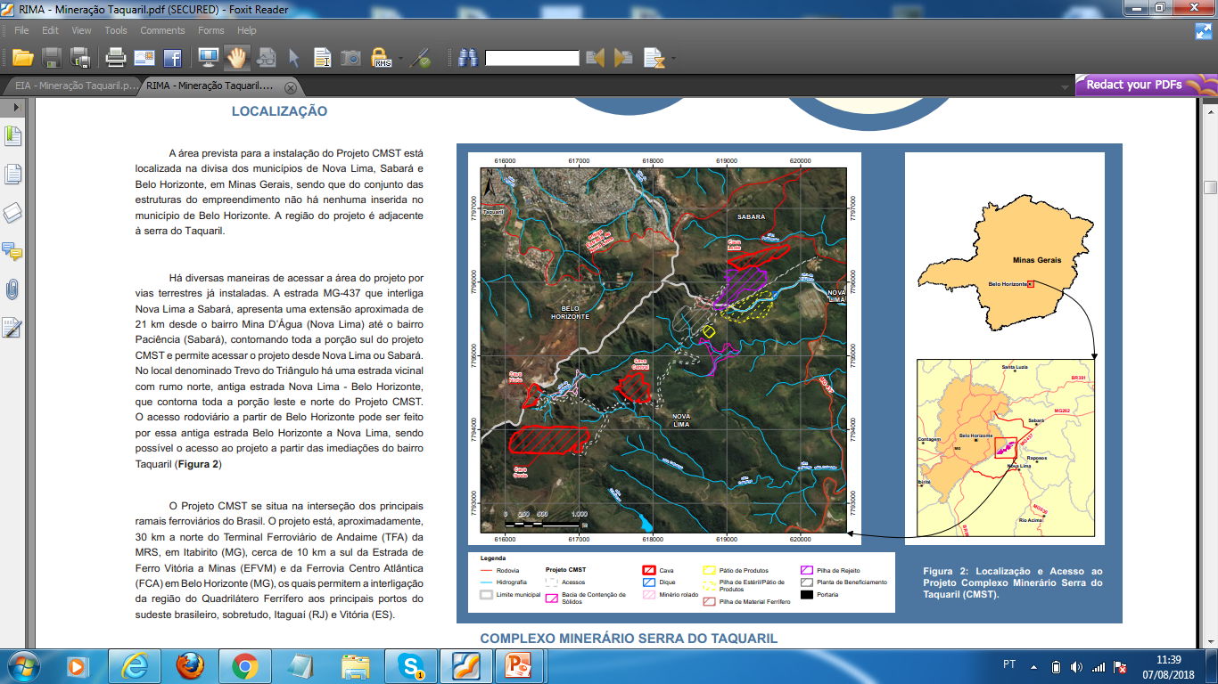
Audiência Publica 07/08/2018
Câmara de Vereadores de Belo Horizonte

Slide 8
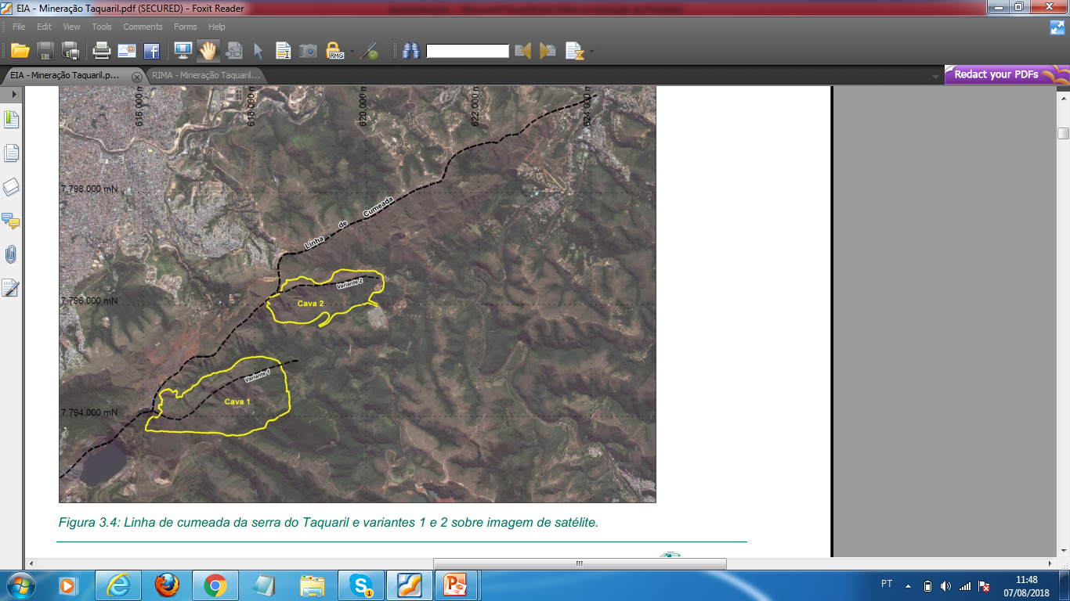
Audiência Publica 07/08/2018
Câmara de Vereadores de Belo Horizonte

Slide 9
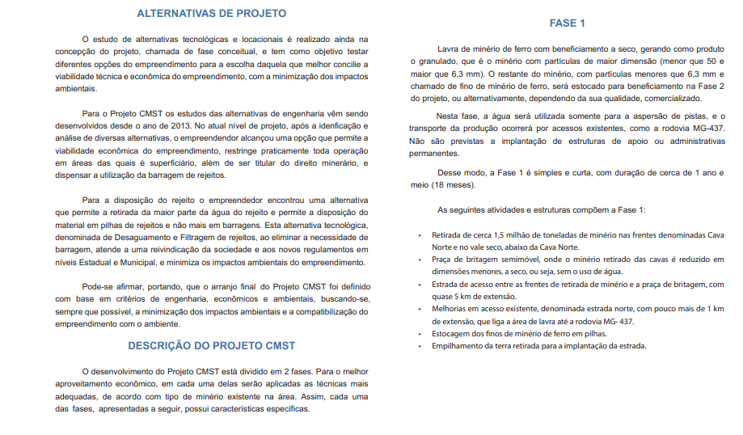
Audiência Publica 07/08/2018
Câmara de Vereadores de Belo Horizonte
RIMA – Fevereiro 2017

Slide 10
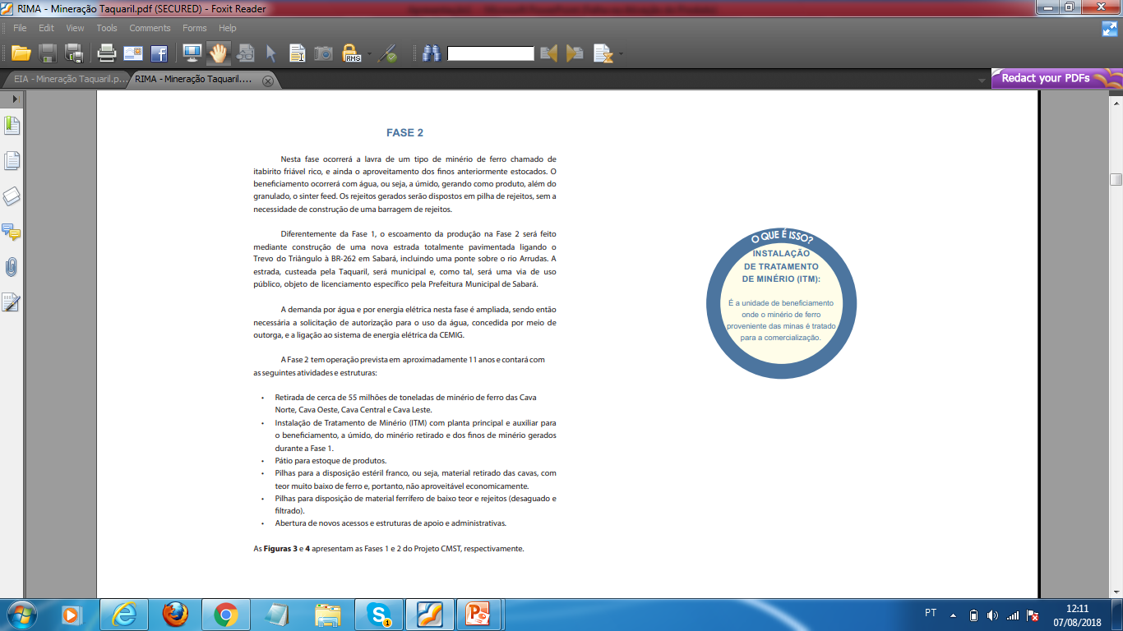
Audiência Publica 07/08/2018
Câmara de Vereadores de Belo Horizonte

Slide 11
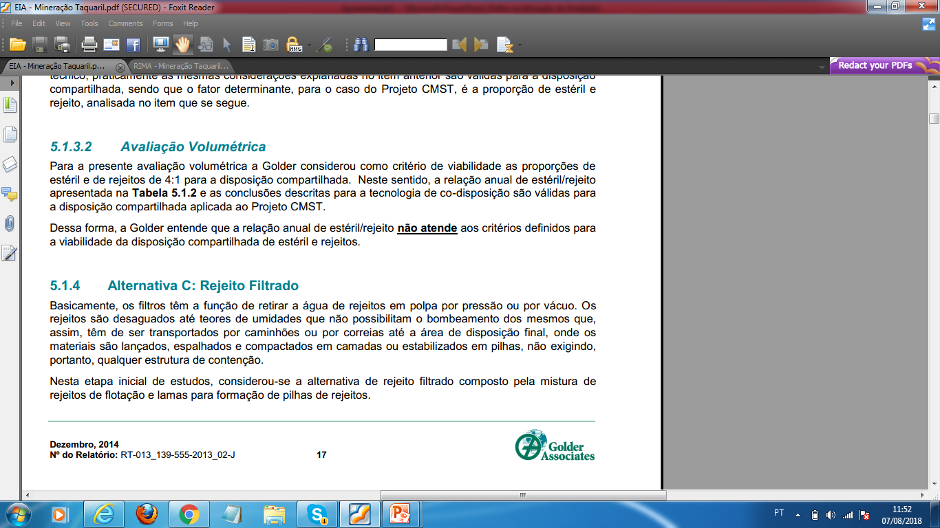
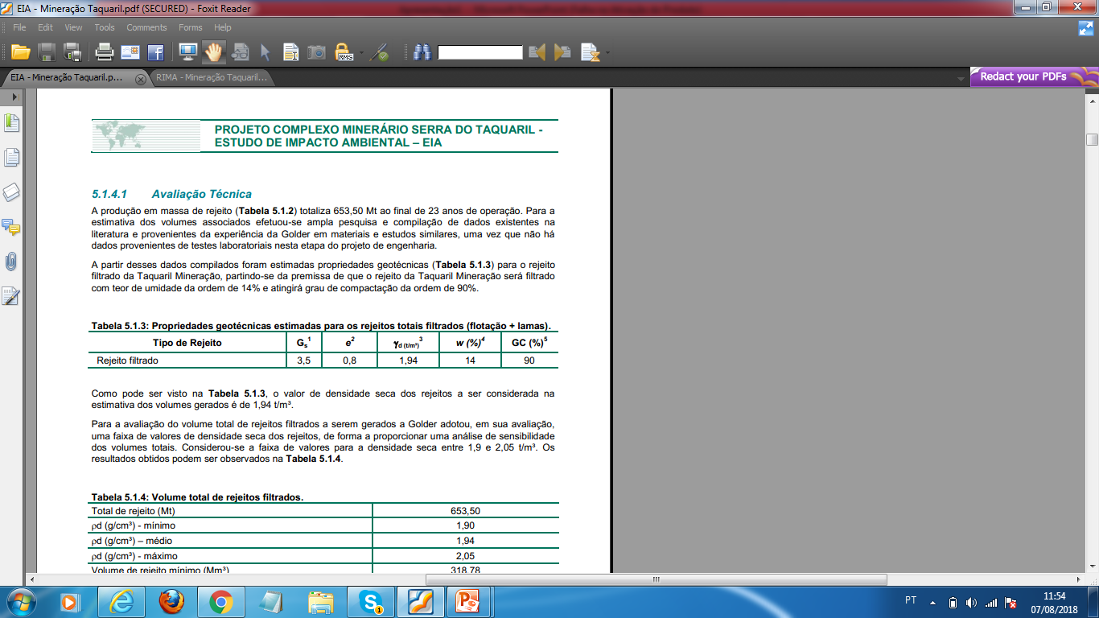
Audiência Publica 07/08/2018
Câmara de Vereadores de Belo Horizonte

Slide 12
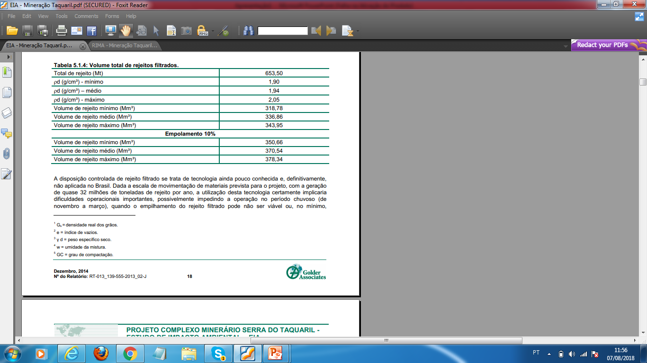
Audiência Publica 07/08/2018
Câmara de Vereadores de Belo Horizonte

Slide 13

Audiência Publica 07/08/2018
Câmara de Vereadores de Belo Horizonte

Slide 14
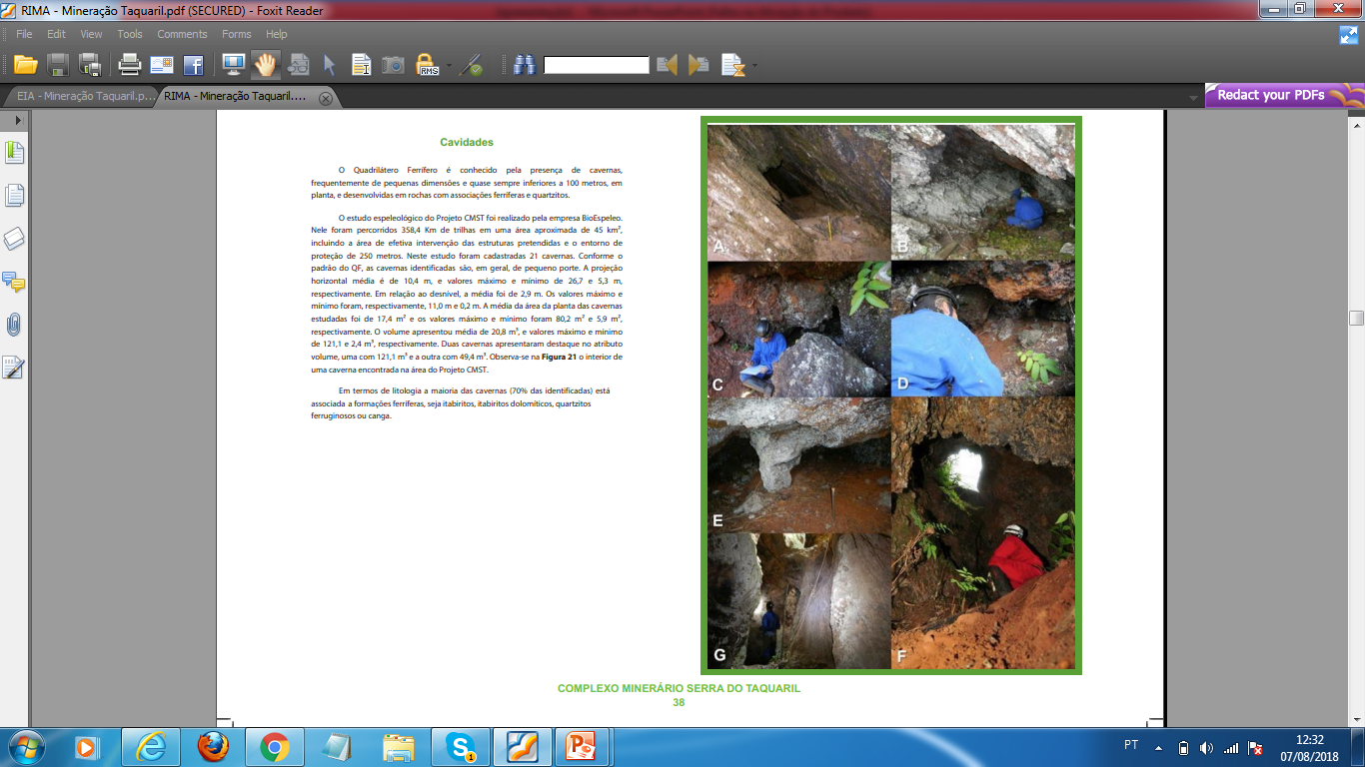
Audiência Publica 07/08/2018
Câmara de Vereadores de Belo Horizonte
Por isso a importância da apresentação do EIA em todas as fases de licenciamento.
Sei de todas as informações técnicas mas não quais serão as cavidades suprimidas.

Slide 15
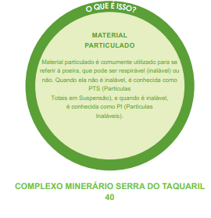
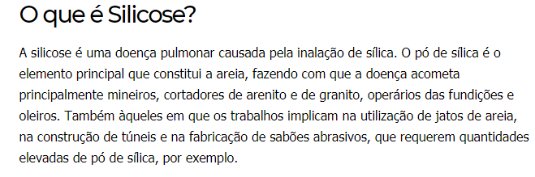
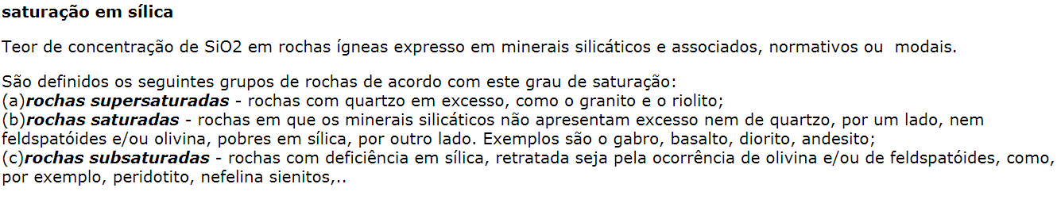
Audiência Publica 07/08/2018
Câmara de Vereadores de Belo Horizonte

Slide 16
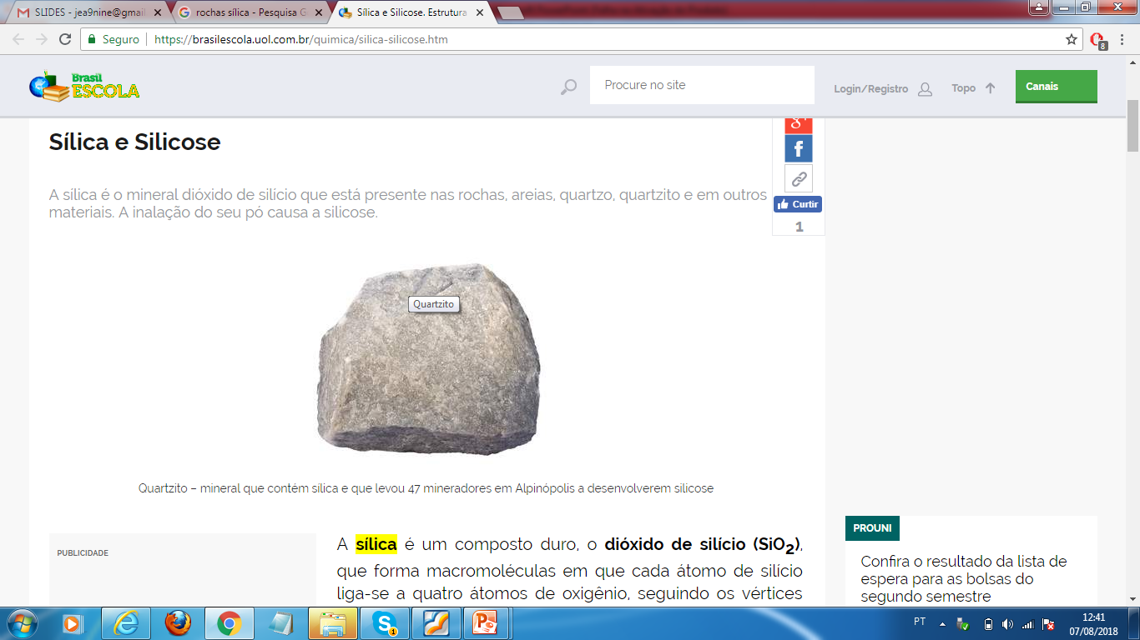
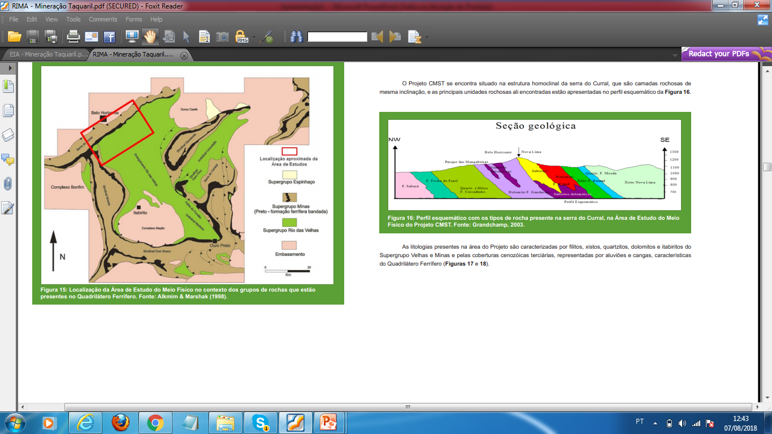
Audiência Publica 07/08/2018
Câmara de Vereadores de Belo Horizonte

Slide 17
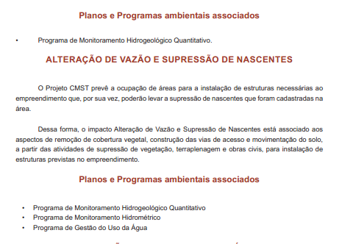
Audiência Publica 07/08/2018
Câmara de Vereadores de Belo Horizonte
Impactar e destruir cerca de 210 nascentes.

